Slide 1
New Product自动化测试平台方案
从手工繁琐到简易化测试

Slide 2
现状痛点 当前测试现状
测试边界的case用例多，执行周期长
复杂的单用例耗时高（比如phi的case）
多种产品的覆盖率不足(多个regular pay的产品，一般不会全部测试)
手工易漏填 / 截图分散
现在做UT 文档和TC 文档花费时间较多，且review也需要花费更多的时间

Slide 3
改进目标
回归耗时降低
覆盖率提升
报告统一、自动生成，减少efforts
可一键多case批量执行
通过参数化驱动自动化达成效率与质量双提升。

Slide 4
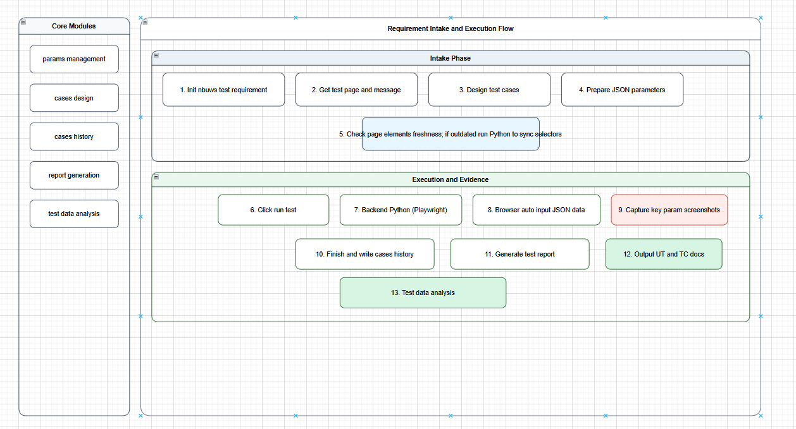
方案结构
Notes:
方案结构

Slide 5
维度 | 传统手工方式 | Katalon | 自建参数化Python集成方案 | 备注/说明
系统集成深度 | 独立脚本/人工步骤，无法嵌入管理系统 | 外部工具，结果需跳转或二次嵌入 | 原生嵌入后台管理系统（统一权限/菜单） | 减少上下文切换
兼容与扩展 | 流程随人变化，难规范 | 功能固定，深度流程定制受限 | 可按业务流程与数据模型深度定制 | 灵活度高
初始建设成本 | 低（直接人工做） | 许可/安装配置（小时级） | 一次性框架开发（人时高） | 长期摊薄
脚本/技术栈 | 无（人工） | Groovy/Java关键字 | Python（可扩展多语言） | Python生态
用例创建方式 | Excel/文档手写 | 录制+关键字+脚本 | 结构化Intake模板+JSON参数 | 减少重复
参数管理 | 分散手填易错 | 数据文件支持但校验弱 | 集中JSON Schema校验+版本化 | 错误率降低
元素维护 | 人工找定位符 | 智能定位但批量更新有限 | 差异检测自动更新选择器 | UI定位速度
批量执行 | 逐条执行 | 测试套件/集合 | 一键多Case批量+调度策略 | 吞吐提升
执行触发 | 人工操作多步 | 界面点击/CI触发 | 系统内按钮+API+计划任务 | 自动化程度高
单用例平均耗时 | 25分钟 | 18分钟 | 5分钟 | 示例基线
覆盖率（功能路径） | 65% | 70% | 85% | 模板+参数组合增强
报告格式与生成 | 手工截图粘贴 | 内置HTML/PDF（Word需另处理） | 可定制Word/PDF/HTML+自动UT/TC导出 | 满足评审
报告整理时间/用例 | 8分钟 | 3分钟（导出后调整） | 0分钟（全自动） | 人工节省
人为失误率（漏参/漏截图） | 5–10% | 3–5% | <1% | 参数校验+自动截图
证据追溯 | 零散文件 | 标准输出+截图 | 运行ID统一索引(参数/截图/日志) | 定位加速
版本与审计 | 人工留痕 | 需借助Git或外部 | 内置版本冻结+审批+差异快照 | 追溯完善
学习曲线（使用者） | 高（需理解系统+细节） | 低（录制/关键字） | 低（按钮触发） | 使用者门槛低
学习曲线（开发维护） | 无脚本结构 | 低到中 | 中（需Python框架经验） | 自建劣势
失败重试 | 人工重跑 | 内置简单重试配置 | 策略化重试/等待 | 稳定性高
可定制深度 | 低 | 中（受产品边界） | 高（流程/报告/指标可调） | 自建优势
可视化 | 手工统计 | Katalon Analytics或外部 | 自定义仪表（耗时/覆盖/失误率） | 业务贴合
总拥有成本(TCO) | 长期人工高 | 许可+维护 | 初期高后期低（无许可） | 视使用周期
文档产出一致性 | 差异大 | 格式较统一但可编辑性有限 | 统一模板自动生成（Word可审阅） | 评审效率
自动化成熟度 | 低 | 中等 | 可提升至高（数据驱动+证据闭环） | 成长空间
主要优势 | 低门槛 | 多测试类型快速起步 | 深度集成/可定制报告/高效率/选择器自动同步 | —
主要劣势 | 效率低/易错 | 定制受限/仅PDF/许可成本 | 初期开发投入/需Python维护 | 选型权衡
适用场景 | 低频回归/团队初期 | 多端快速覆盖但流程标准化要求低 | 需深度流程融合与质量精细化的大中型团队 | —
Notes:
和其他方案对比

Slide 6
效益预估
指标 | 当前 | 目标 | 计算说明
单case平均耗时(分钟) | 25 | 15 | (25-15)/25
覆盖率 | 65% | 85% | 一个产品所有正向反向case
人为失误率 | 5% | <1% | 人工测试数据存在的失误率
报告整理时间/用例（分钟） | 8 分 | 0 分 | 去除人工截图
。

Slide 7
示例用例对比
阶段 | 手工耗时/用例 | 自动耗时/用例
环境准备 | 3 | 1
页面导航与等待 | 4 | 1
数据输入 | 10 | 1
截图与记录 | 5 | 0
断言与校验 | 2 | 1
报告整理 | 8 | 0
合计 | 32 | 4
手工:
1个case 5参数输入 + 4 下拉 + 2 日期 ≈ 10 分钟 + 写完一个UT case 8 分钟
自动:
准备1个case 5分钟自动化测试可以异步执行（不耽误电脑做其他事情） 结论： 单用例节约时间显著，批量收益更大

Slide 8
Demo演示
截图 ----

